Slide 1
Нека припомним:
Какво е предназначението на програмата Word?
Колко нива на форматиране различаваме?
От кое меню се извършва вмъкването?
Какво можем да вмъкнем допълнително в текста?
Може ли да вмъкнем таблица в текстов документ?
Какви форматирания можем да извършим върху таблицата?
Каква е разликата между електронните таблици и таблиците в текстов докумет?

Slide 3
ПРОМЯНА СТРУКТУРАТА НА ТАБЛИЦА В ТЕКСТОВ ДОКУМЕНТ

Slide 4
Защо е необходимо да имаме възможност за промяна структурата на таблица?

Slide 5
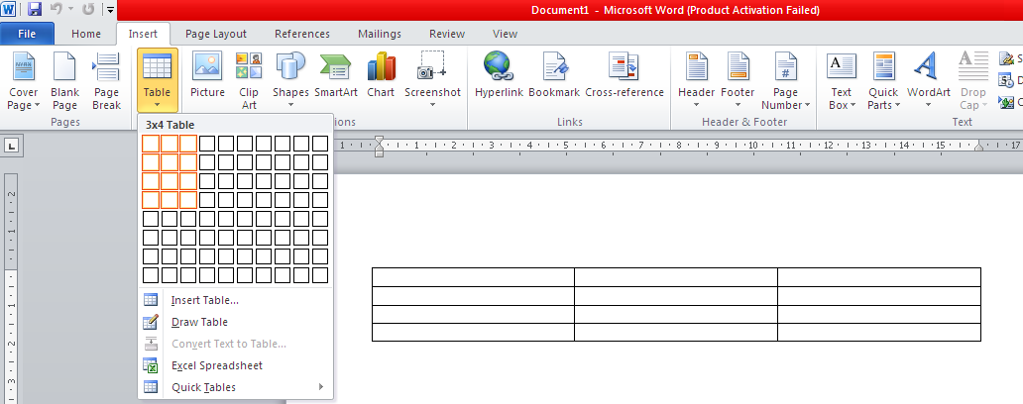
1. Създаване на таблици с малък брой редове
При създаване на таблици с малък брой редове и колони е по-бързо и удобно те да се маркират върху схемата, която се отваря при избор на инструмента Table

Slide 6
2. Обединяване на редове или колони
За да се обединят клетки от редове или от колони на таблицата, се избира инструментът Merge Cells
(Merge and Center – в Excel)
Клетките могат да се обединяват, независимо от това, че в някои може да има въведен текст. Той се разполага според зададеното си форматиране в рамките на новата клетка.

Slide 7
3. Изтриване на колони и редове
Ако се използва клавиша Delete от клавиатурата ще бъде изтрито съдържанието на клетките в реда, а не самия ред от структурата на таблицата.

Slide 8
4. Готови шаблони за оформяне на таблици
Имаме възможност да приложим готови шаблони върху създадени таблици.
Предназначени са за улеснение на работата на потребителя.

Slide 9
Защо е необходимо да имаме възможност за промяна структурата на таблица?

Slide 10
Учебник
Страница 33

